Slide 1
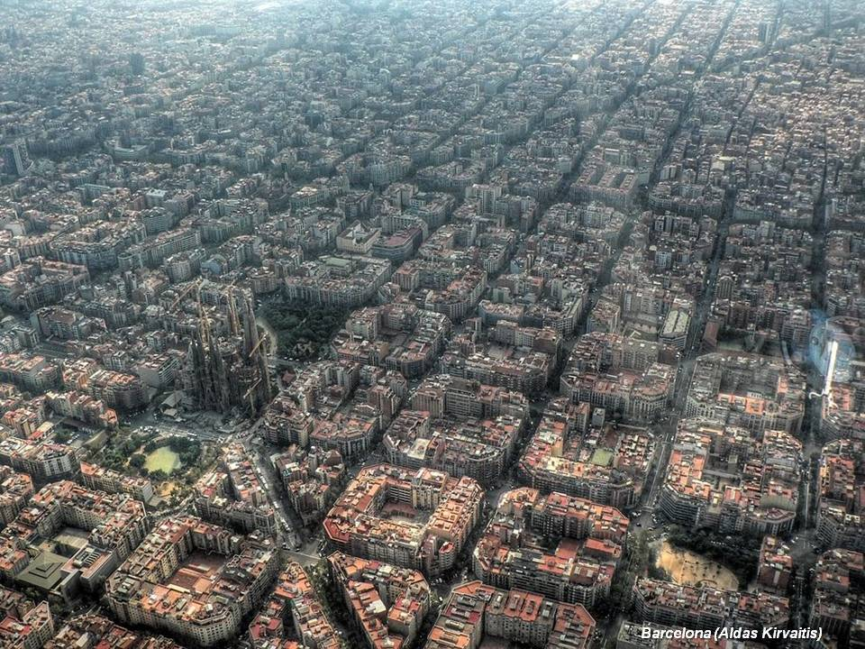
Cómo verías el mundo si fueras un pájaro
Pps Angélica Italia

Slide 2
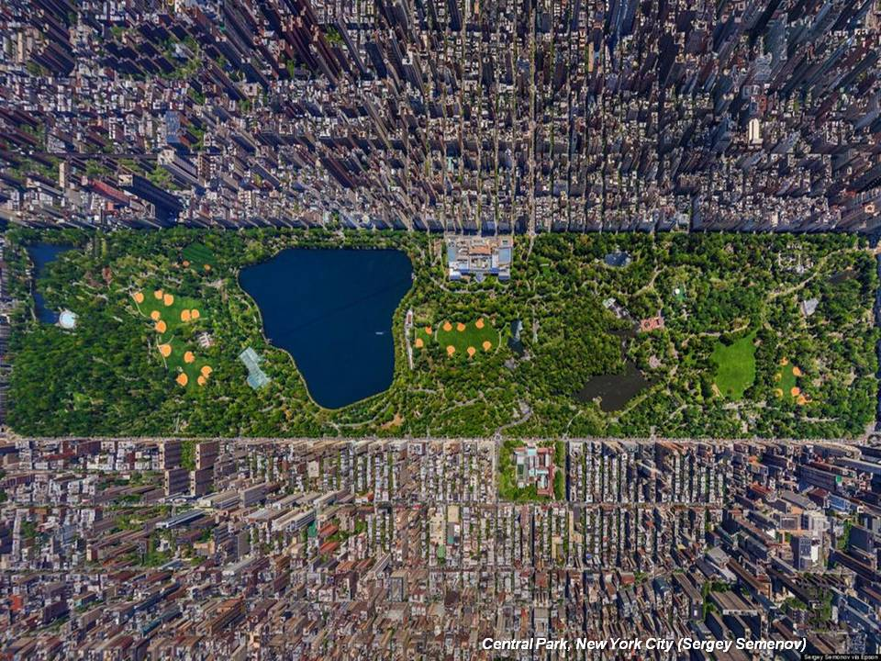
Pps Angélica Italia

Slide 3
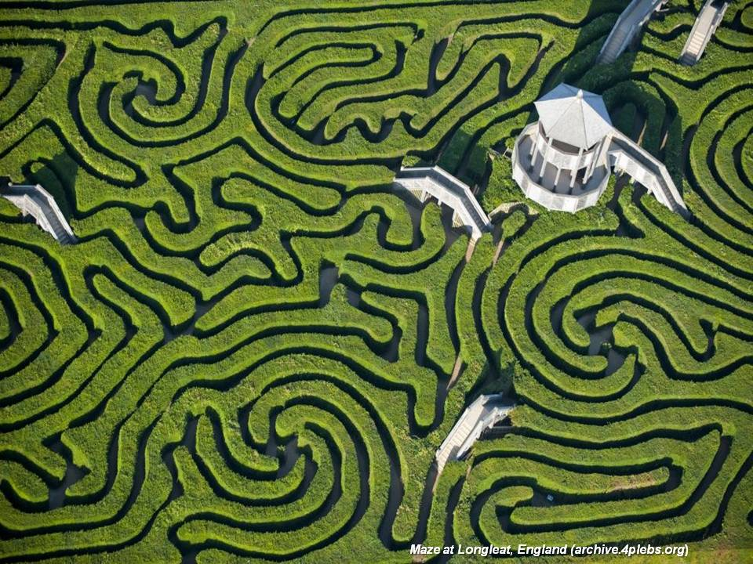
Pps Angélica Italia

Slide 4
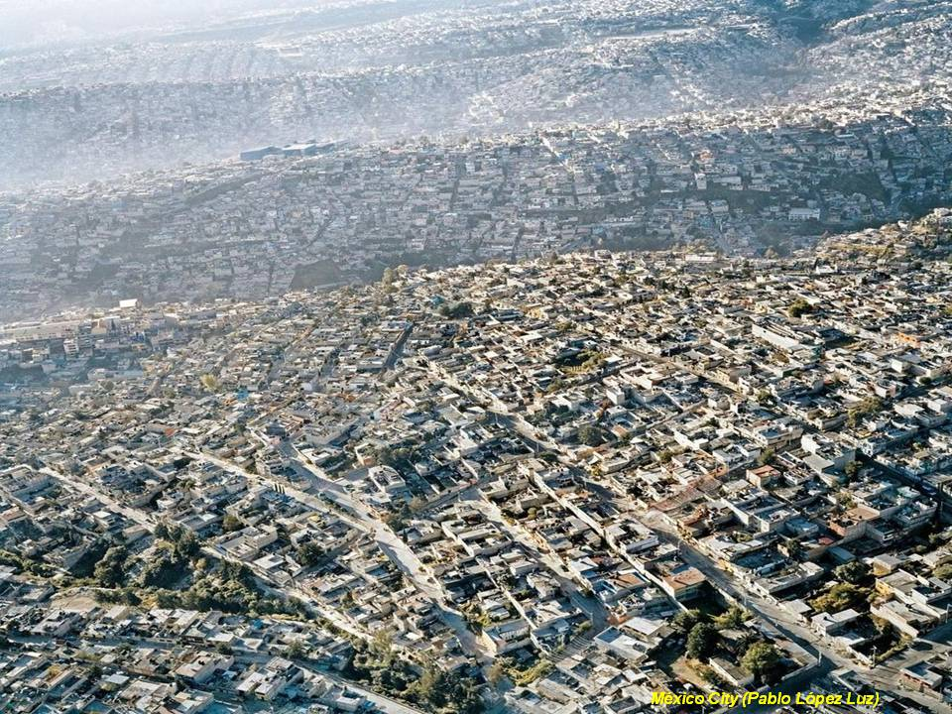
Pps Angélica Italia

Slide 5
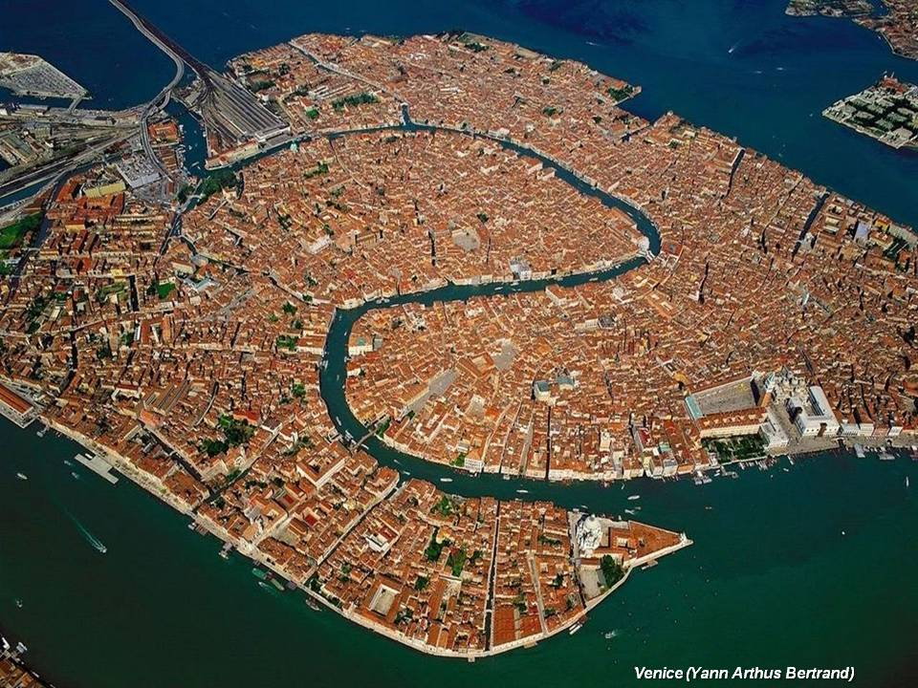
Pps Angélica Italia

Slide 6
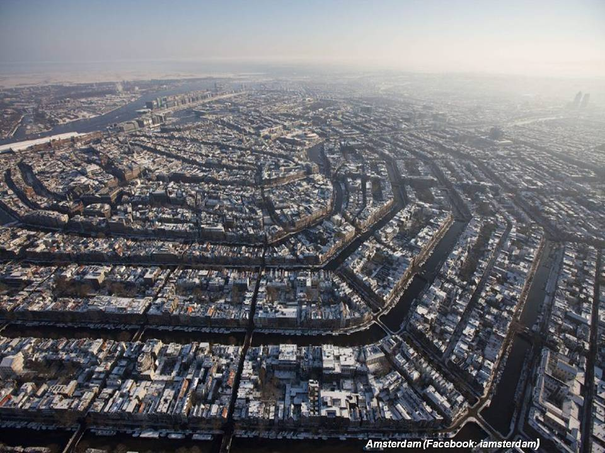
Pps Angélica Italia

Slide 7
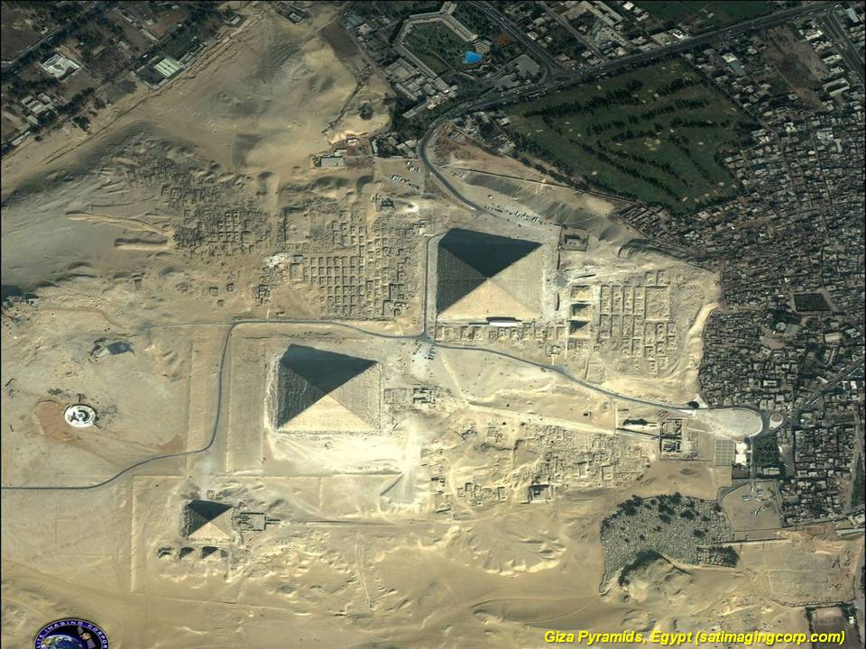
Pps Angélica Italia

Slide 8
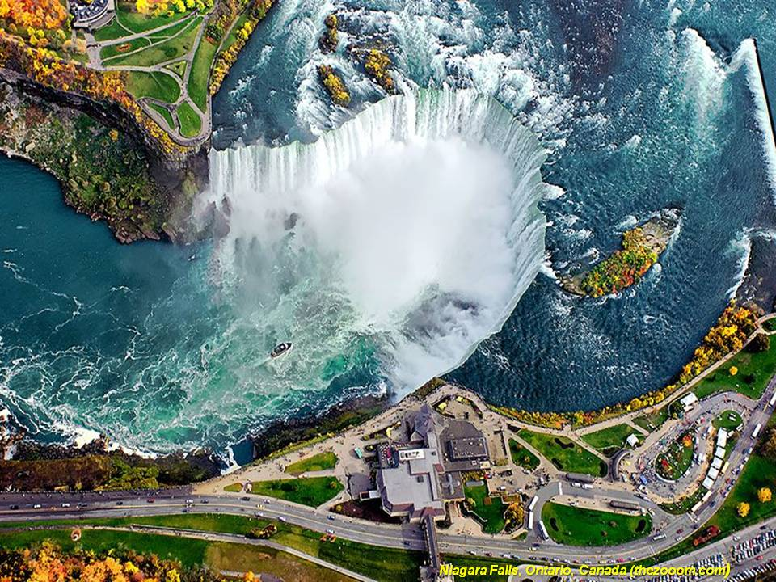
Pps Angélica Italia

Slide 9
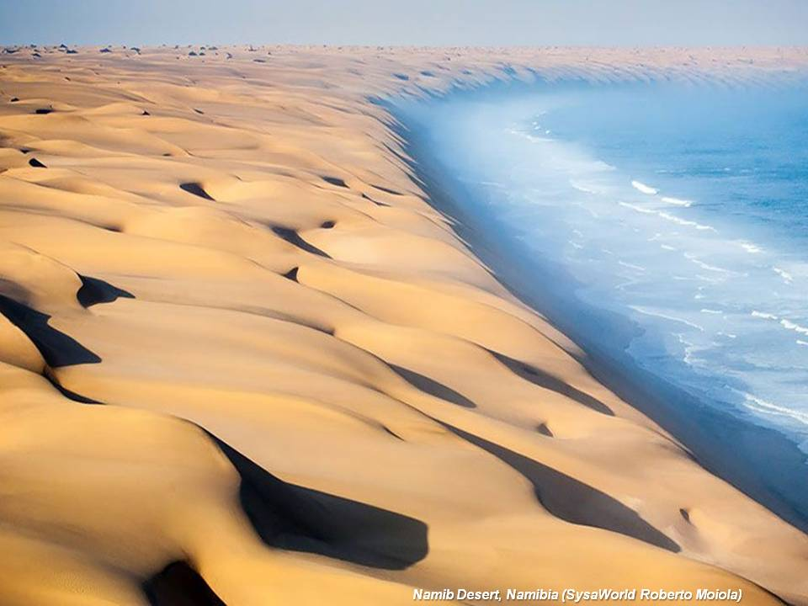
Pps Angélica Italia

Slide 10
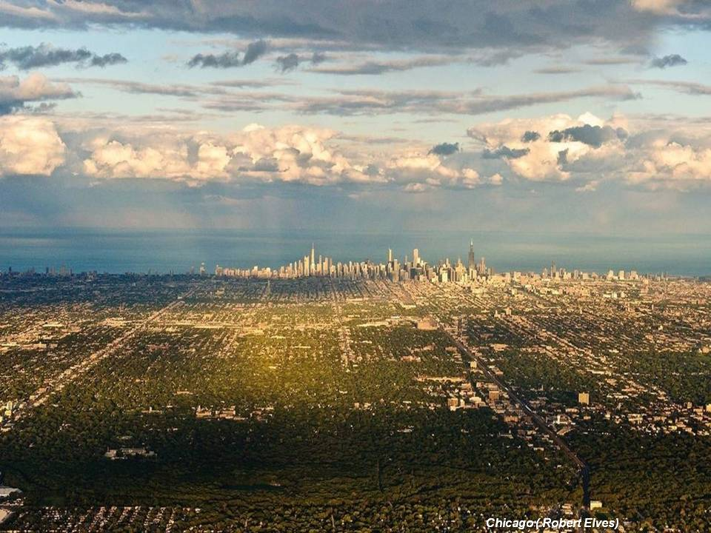
Pps Angélica Italia

Slide 11
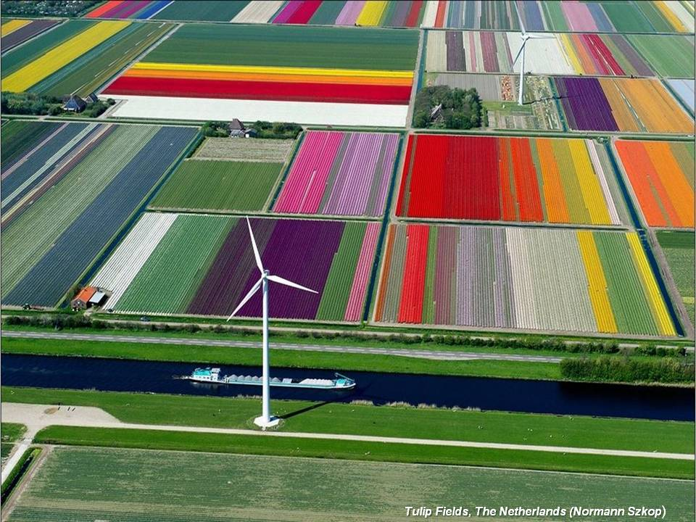
Pps Angélica Italia

Slide 12
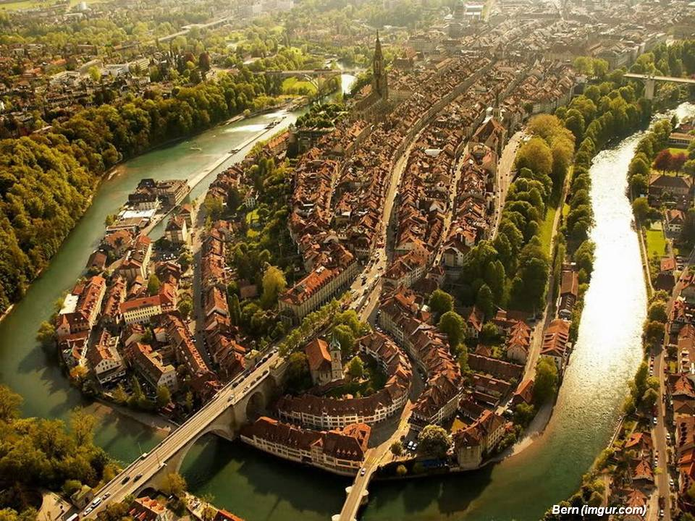
Pps Angélica Italia

Slide 13
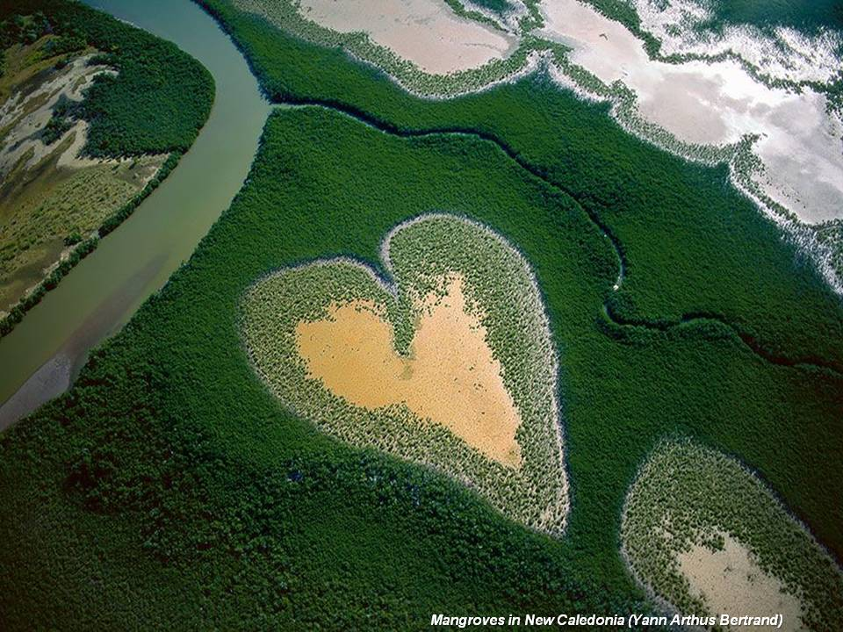
Pps Angélica Italia

Slide 14
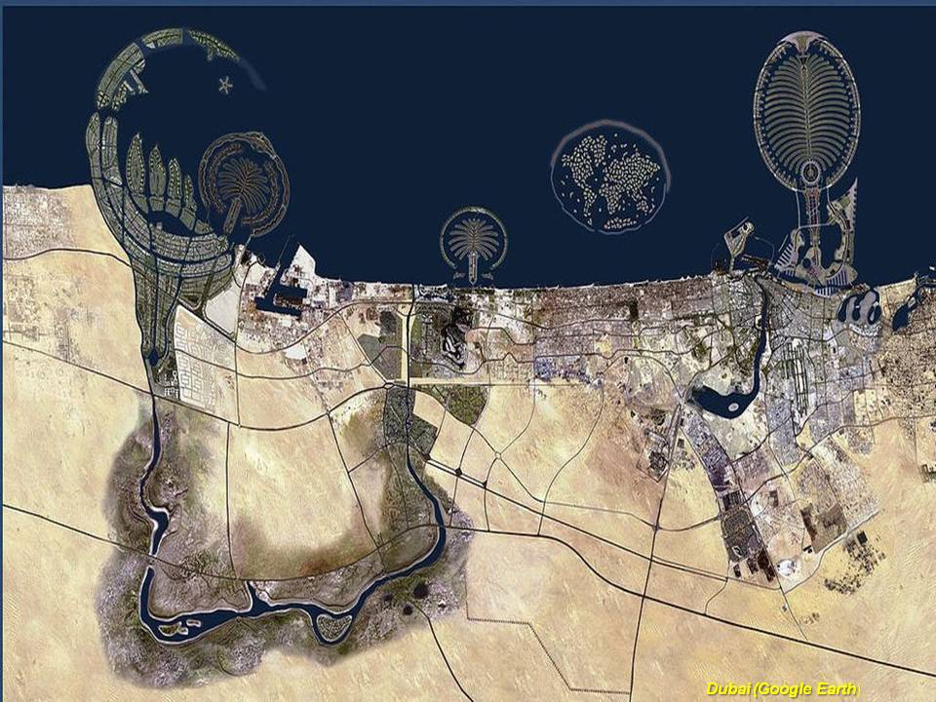
Pps Angélica Italia

Slide 15
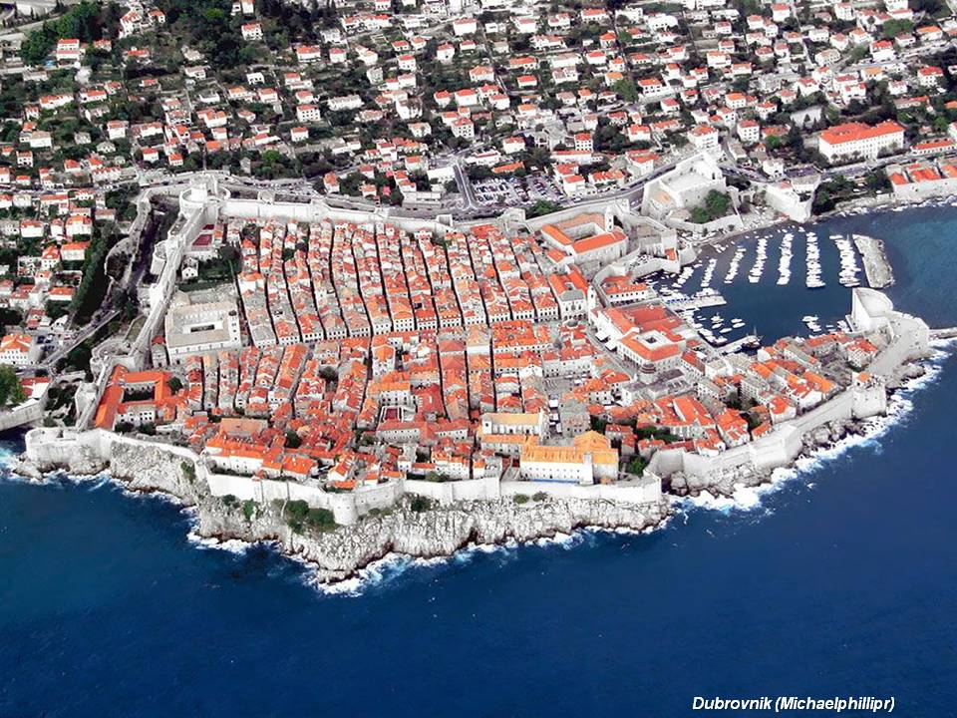
Pps Angélica Italia

Slide 16
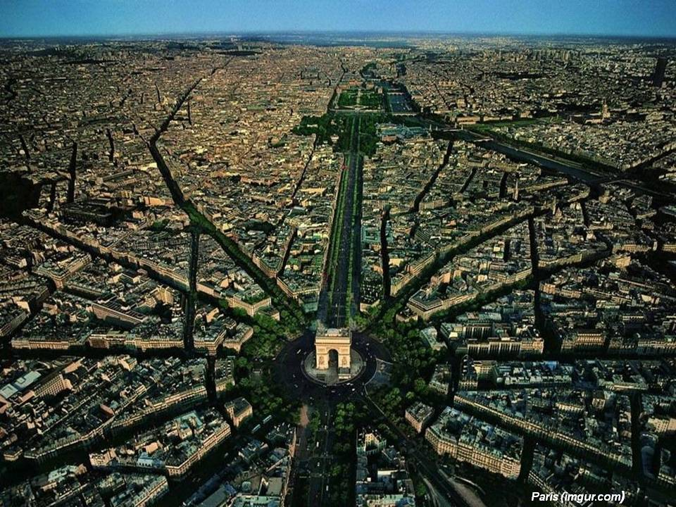
Pps Angélica Italia

Slide 17
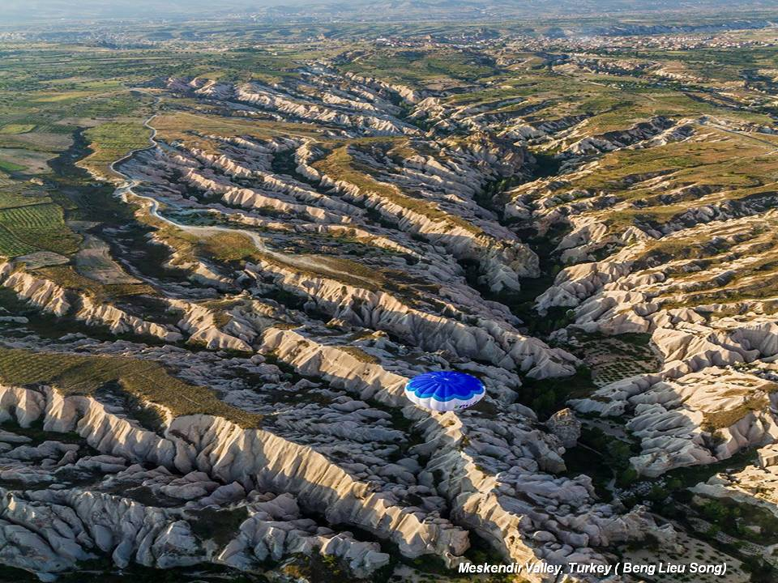
Pps Angélica Italia

Slide 18
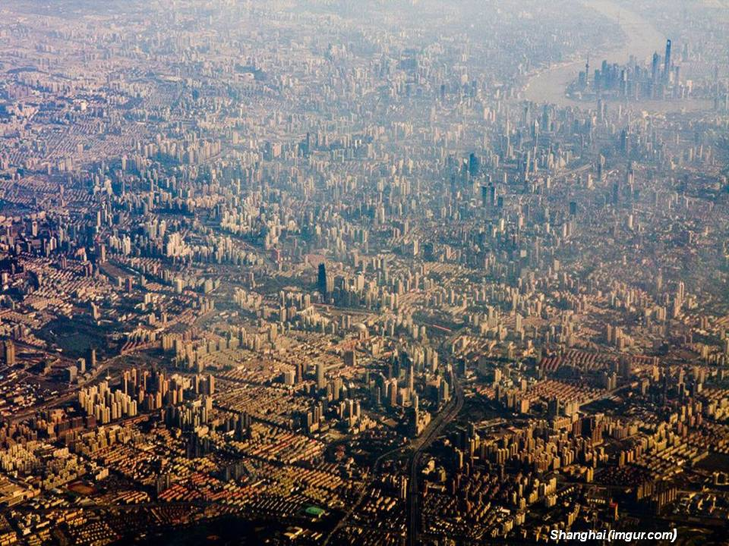
Pps Angélica Italia

Slide 19
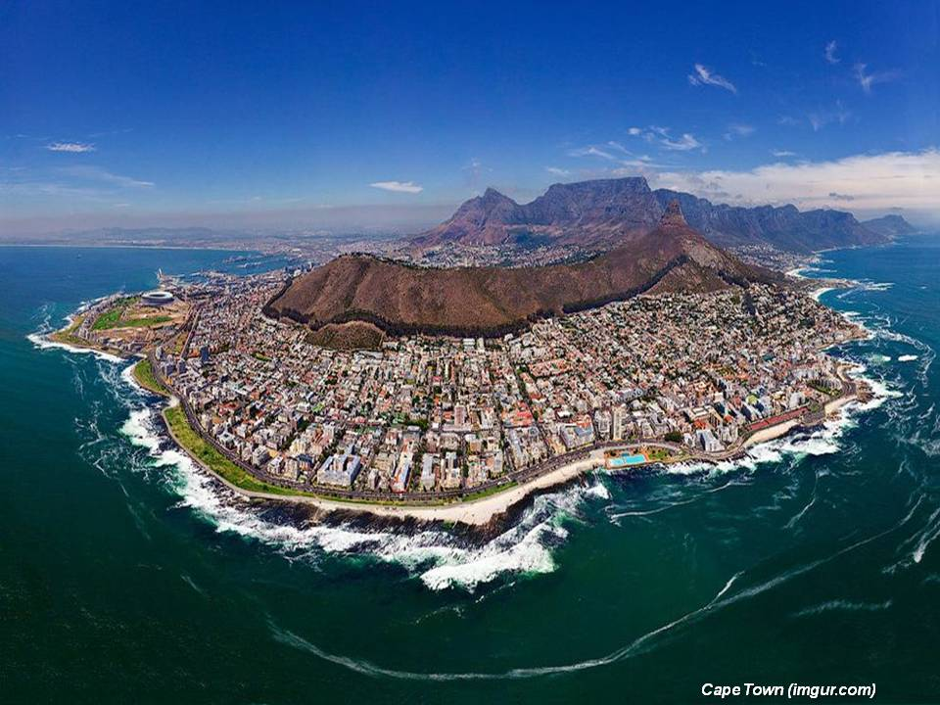
Pps Angélica Italia

Slide 20
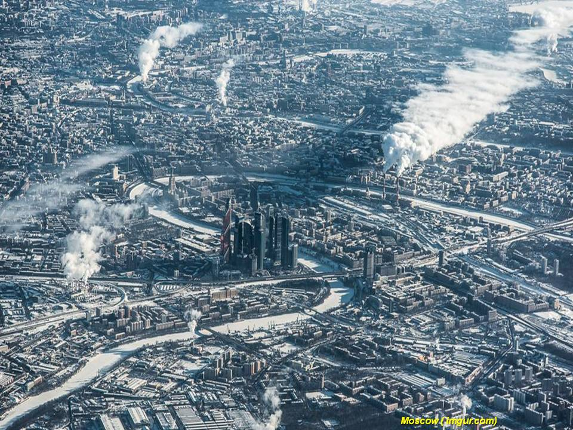
Pps Angélica Italia

Slide 21
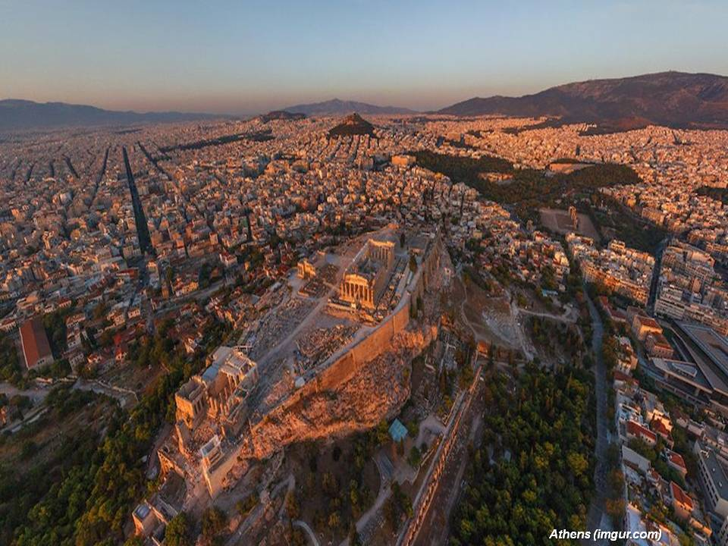
Pps Angélica Italia

Slide 22
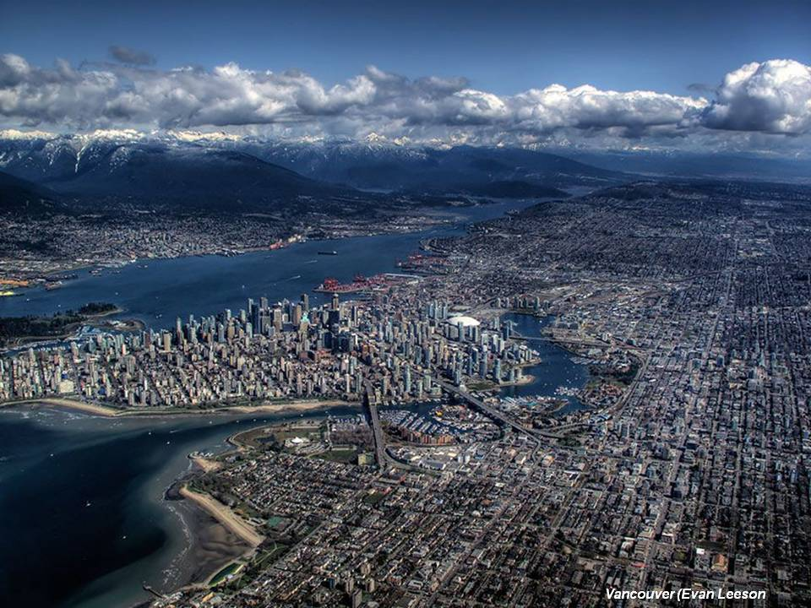
Pps Angélica Italia

Slide 23
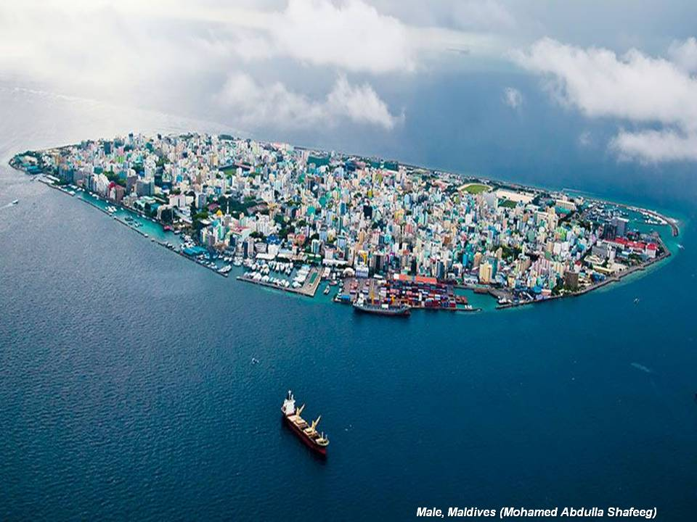
Pps Angélica Italia

Slide 24
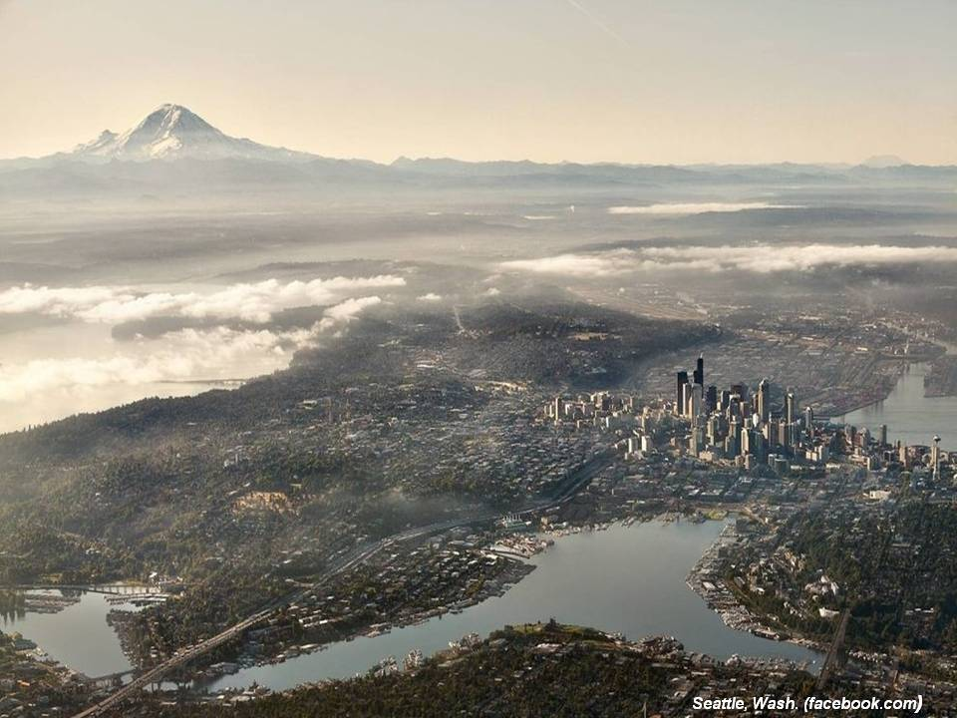
Pps Angélica Italia

Slide 25
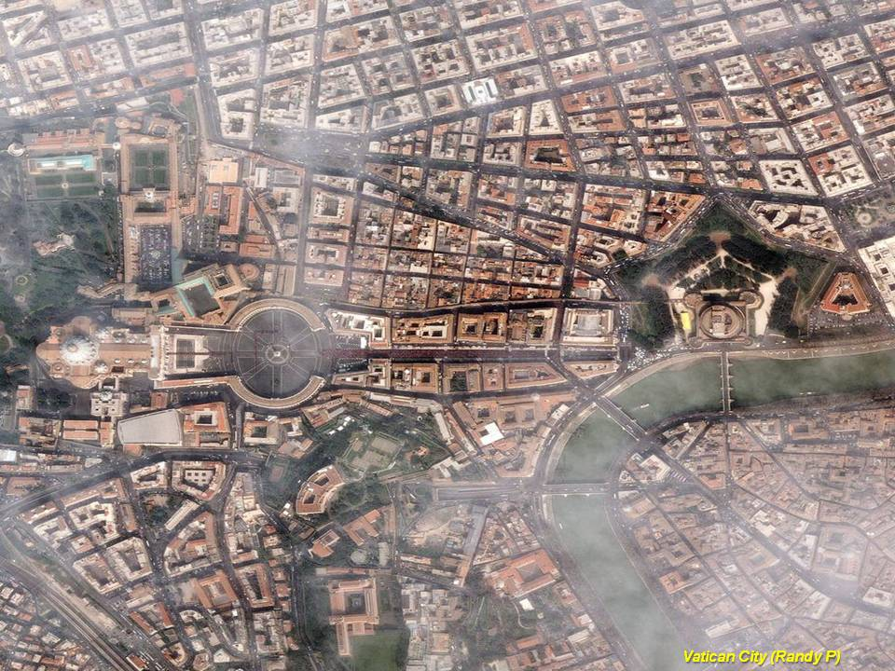
Pps Angélica Italia

Slide 26
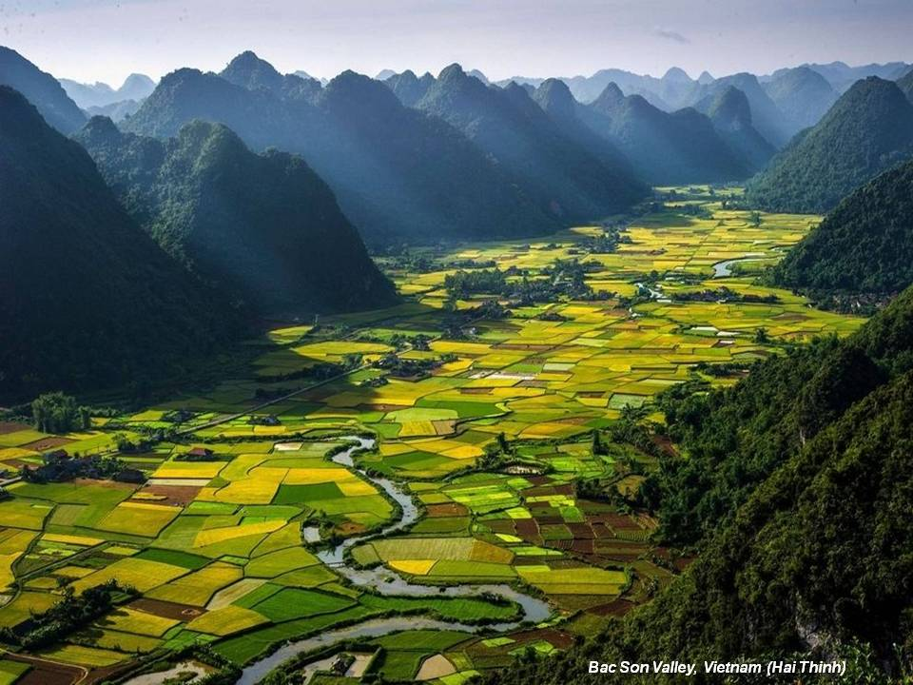
Pps Angélica Italia

Slide 27
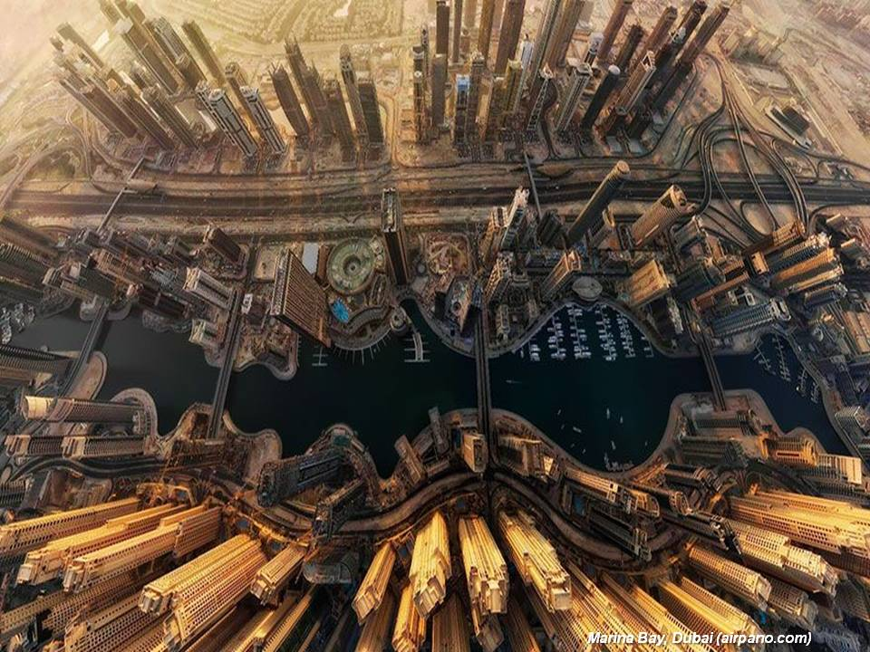
Pps Angélica Italia

Slide 28
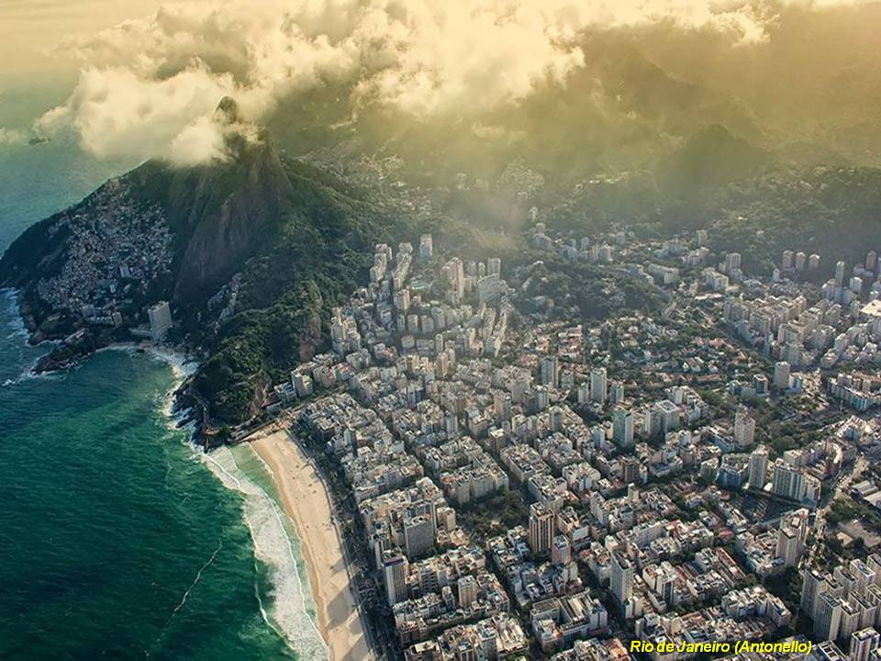
Pps Angélica Italia

Slide 29
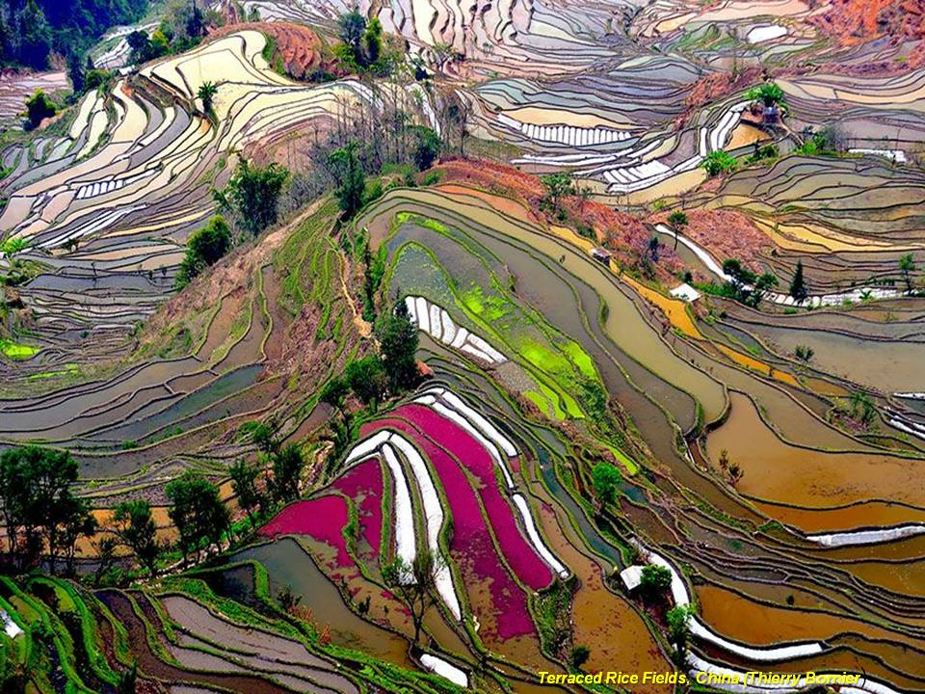
Pps Angélica Italia

Slide 30
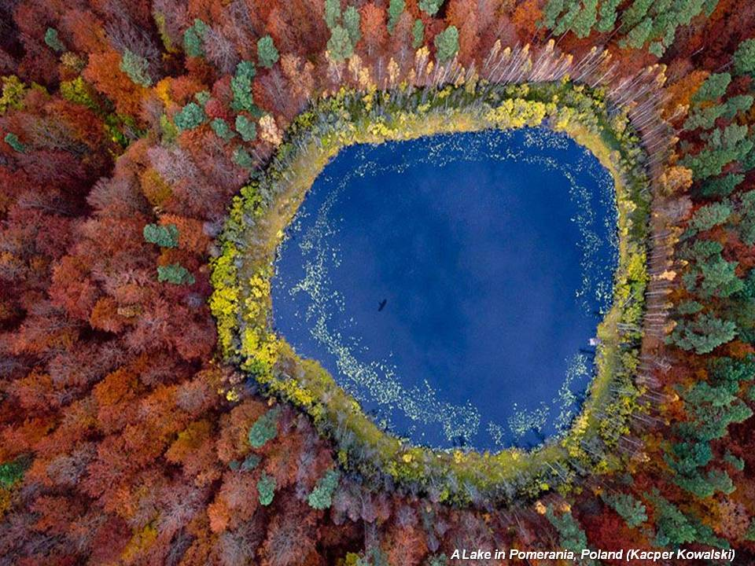
Pps Angélica Italia

Slide 31
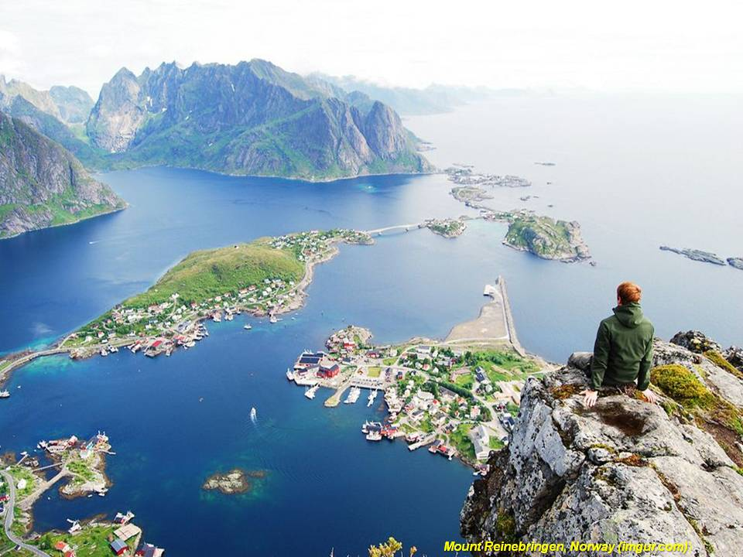
Pps Angélica Italia

Slide 32
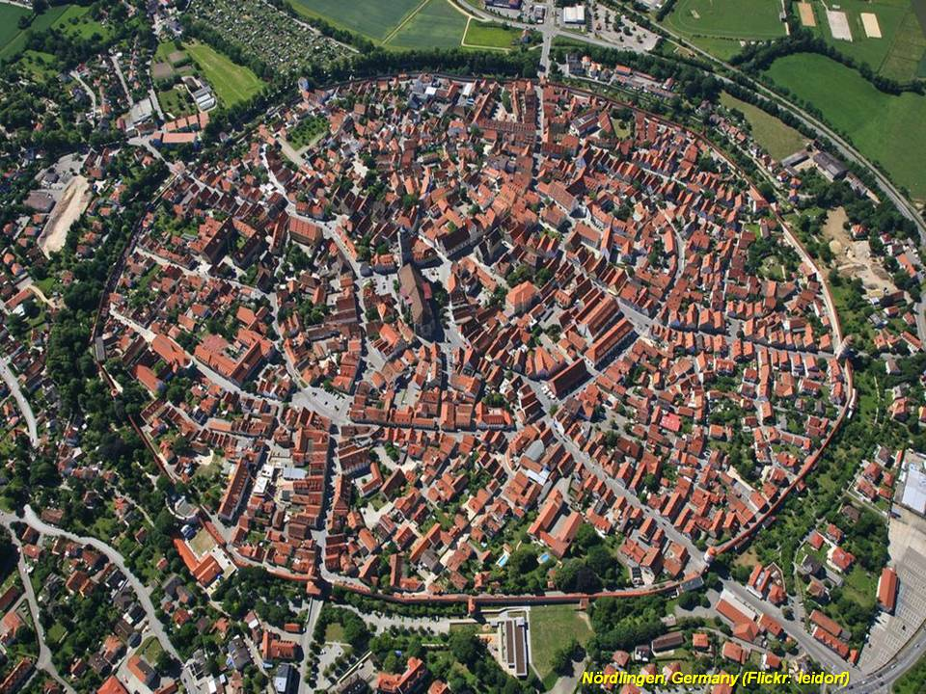
Pps Angélica Italia

Slide 33
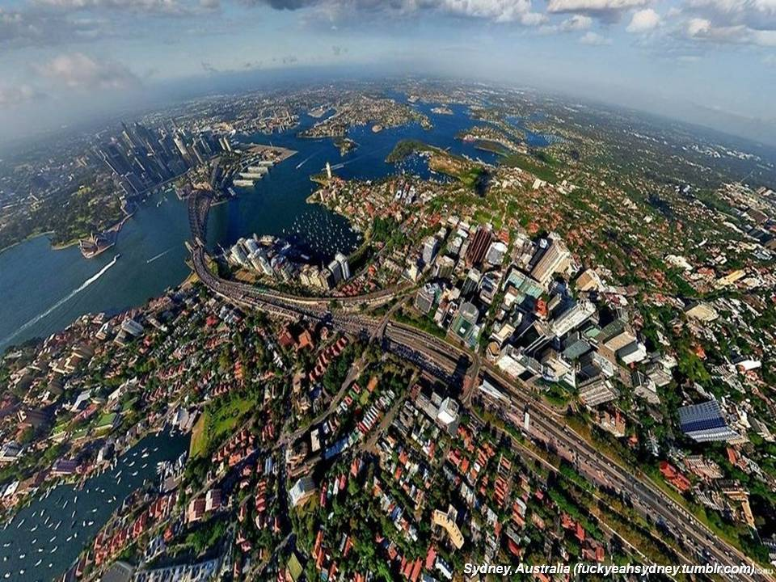
Pps Angélica Italia

Slide 34
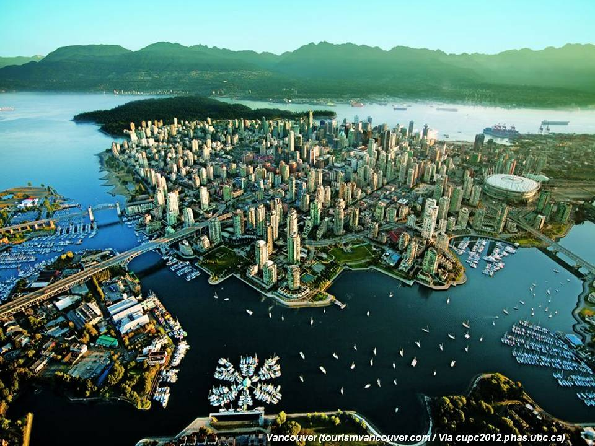
Pps Angélica Italia

Slide 35
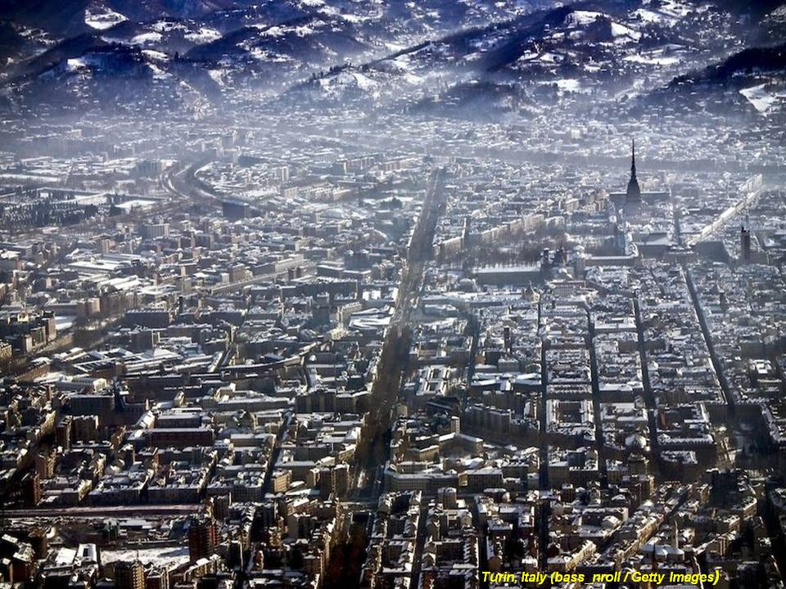
Pps Angélica Italia

Slide 36
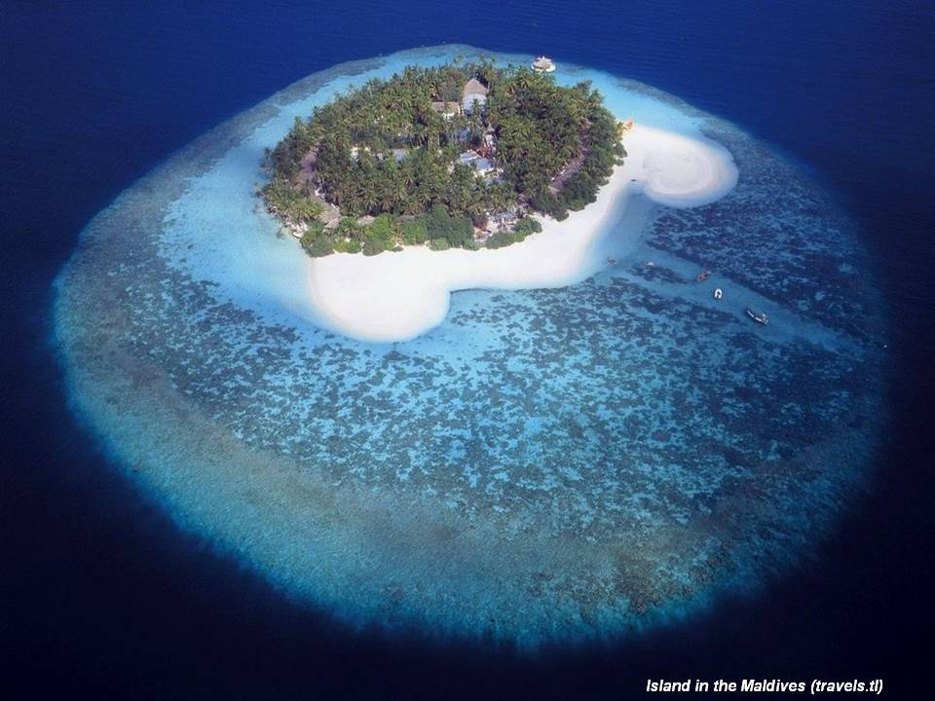
Pps Angélica Italia

Slide 37
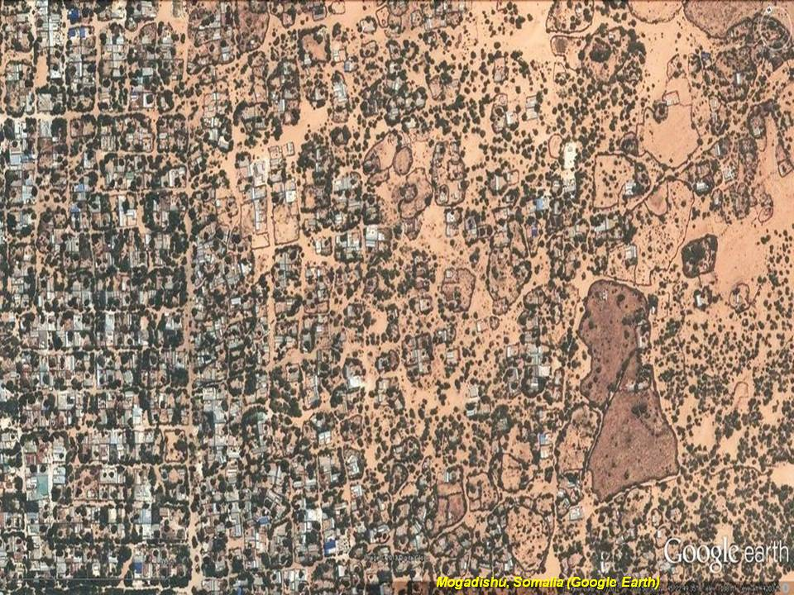
Pps Angélica Italia

Slide 38
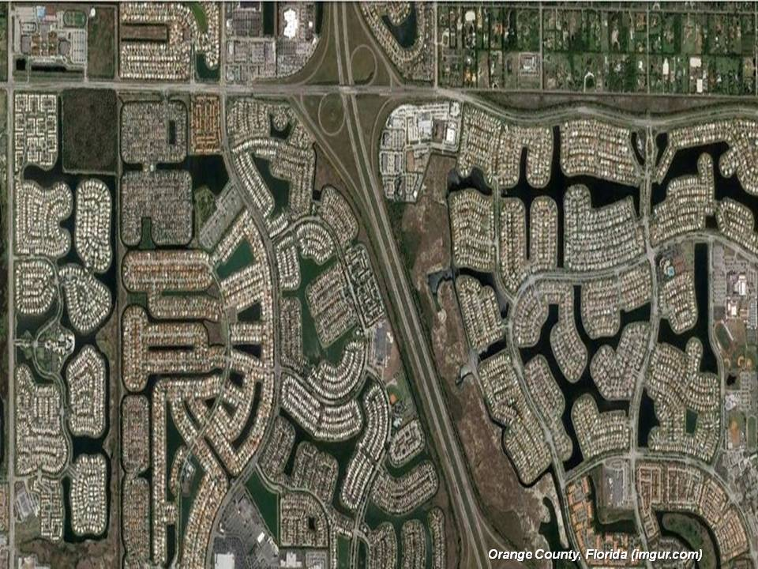
Pps Angélica Italia

Slide 39
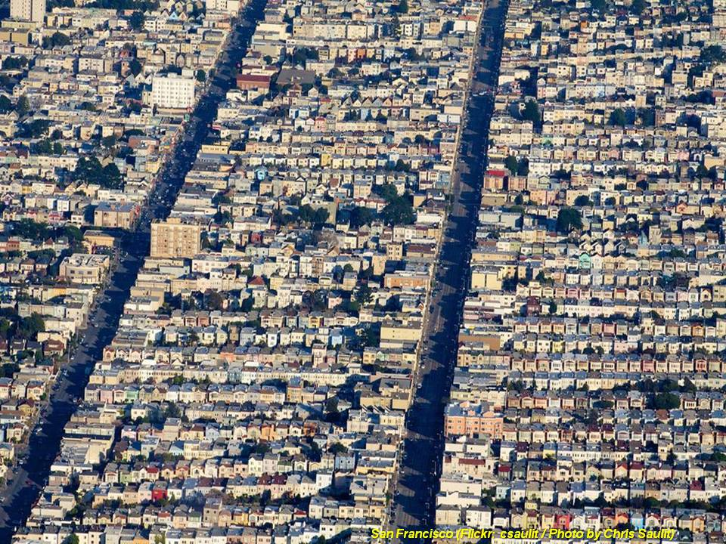
Pps Angélica Italia

Slide 40
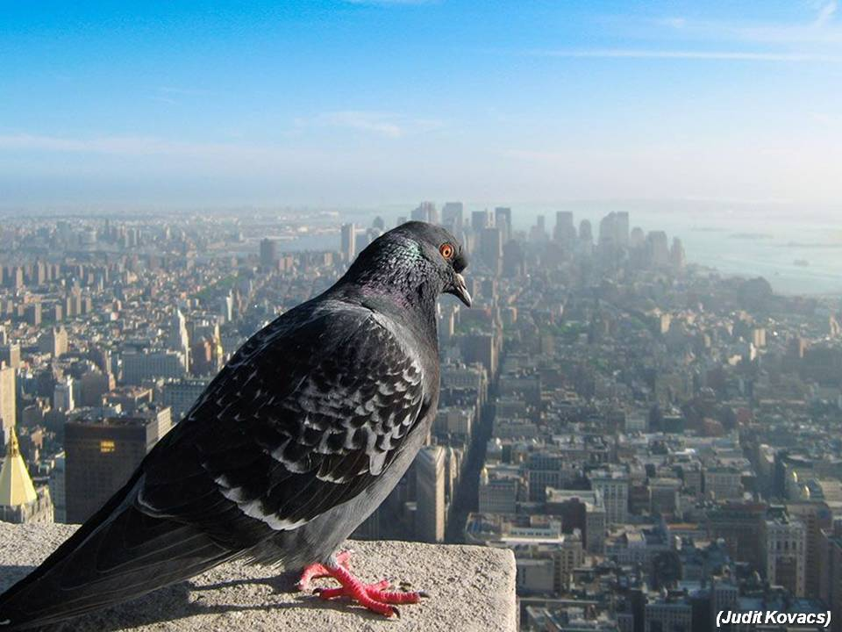
ANGÉLICA ITALIA
Texto: Cómo verías el mundo si fueras un pájaro.
Material extraído de la red.
Un agradecimiento especial a mis amigos.
Ignacio Balanzat Pérez y Luis Moyano .
Pps sin fines de lucro

Slide 41



Accede a la sección que desees desde aquí:
Propia Creación
De la Red
Dedicatorias | Fechas Especiales | Graciosos
Historia y Arte | Lugares | Musicales
Naturaleza y Ciencias | Política | Reflexión
Religiosos | Románticos | Salud
Dedicatorias | Fechas Especiales | Graciosos
Historia y Arte | Lugares | Musicales
Naturaleza y Ciencias | Política | Reflexión
Religiosos | Románticos | Salud
Si deseas recibir pps periódicamente en tu correo electrónico subscríbete aquí:

